Slide 1

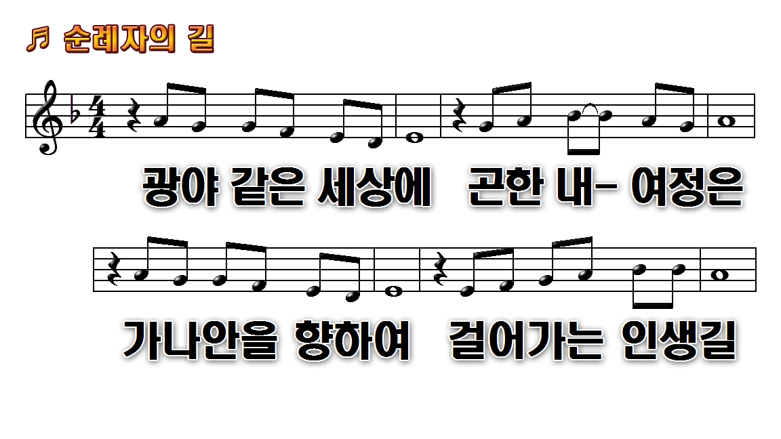
1.광야 같은 세상에 곤한 내
3.순례자의 길이 비록
6.순례자의 길이 비록

Slide 2
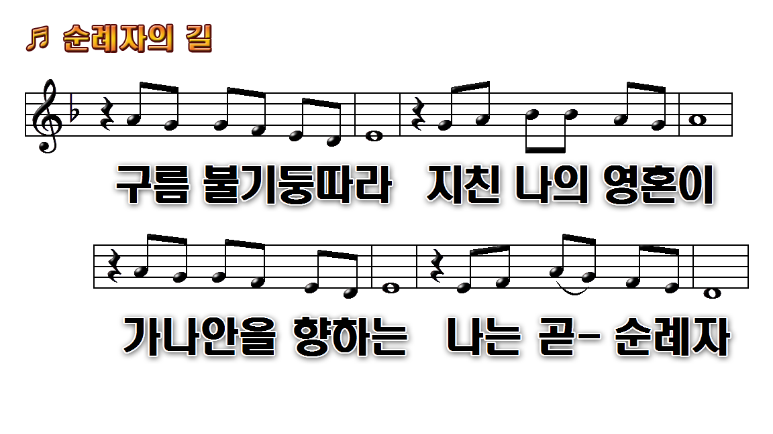
1.광야 같은 세상에 곤한 내
3.순례자의 길이 비록
6.순례자의 길이 비록

Slide 3
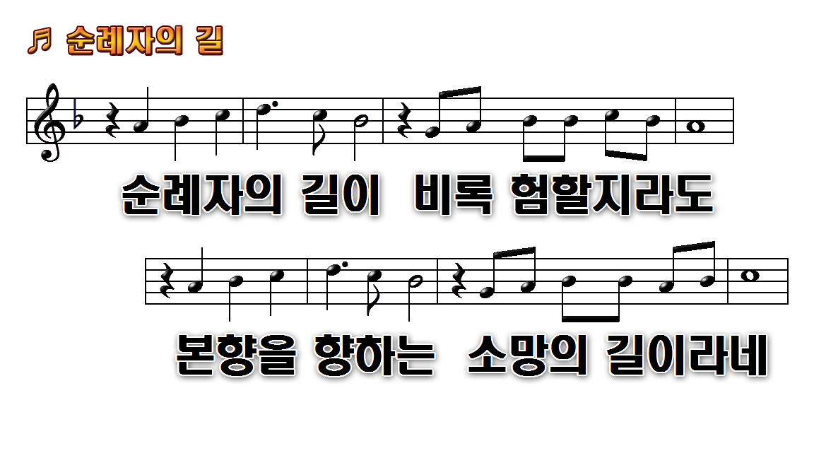
1.광야 같은 세상에 곤한 내
3.순례자의 길이 비록
6.순례자의 길이 비록

Slide 4
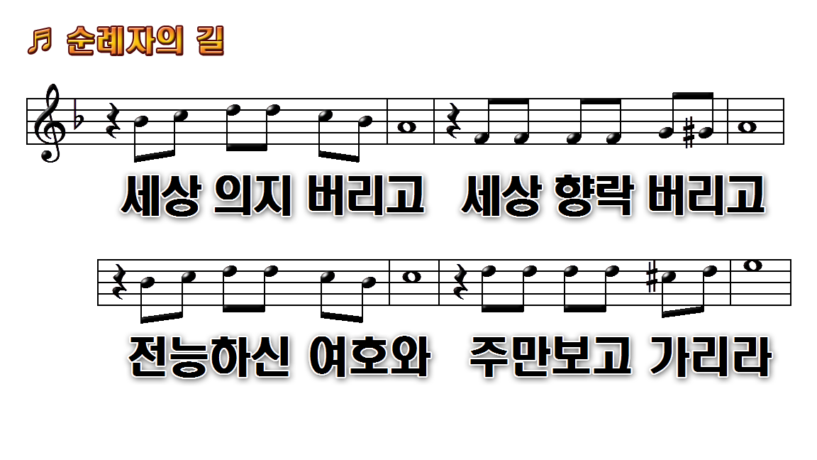
1.광야 같은 세상에 곤한 내
3.순례자의 길이 비록
6.순례자의 길이 비록

Slide 5
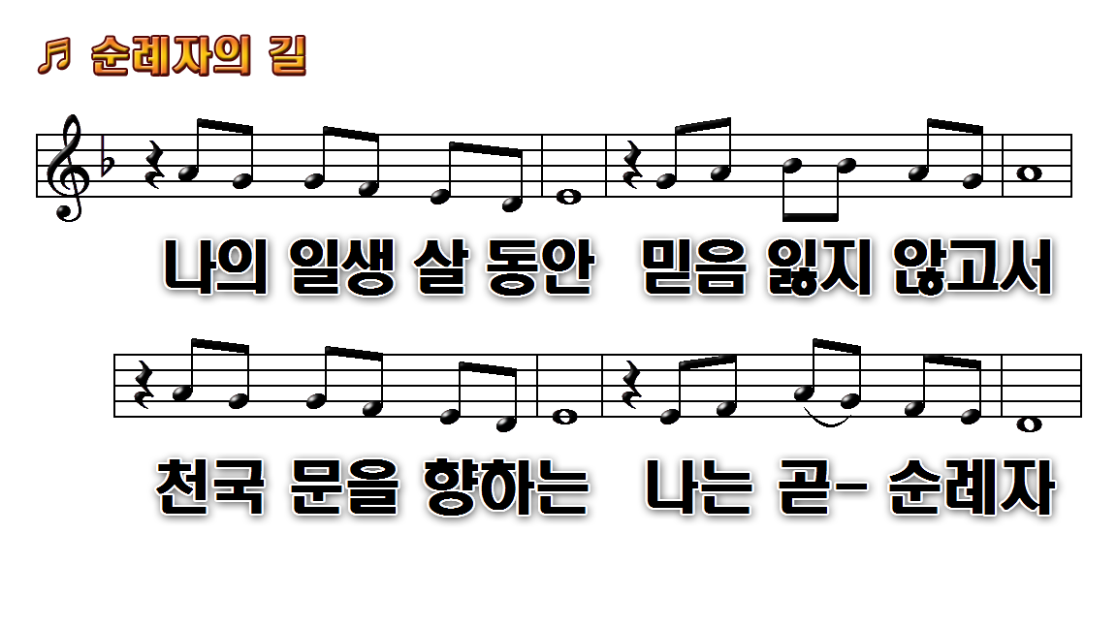
1.광야 같은 세상에 곤한 내
3.순례자의 길이 비록
6.순례자의 길이 비록

Slide 6
1.광야 같은 세상에 곤한 내
3.순례자의 길이 비록
6.순례자의 길이 비록

Slide 7
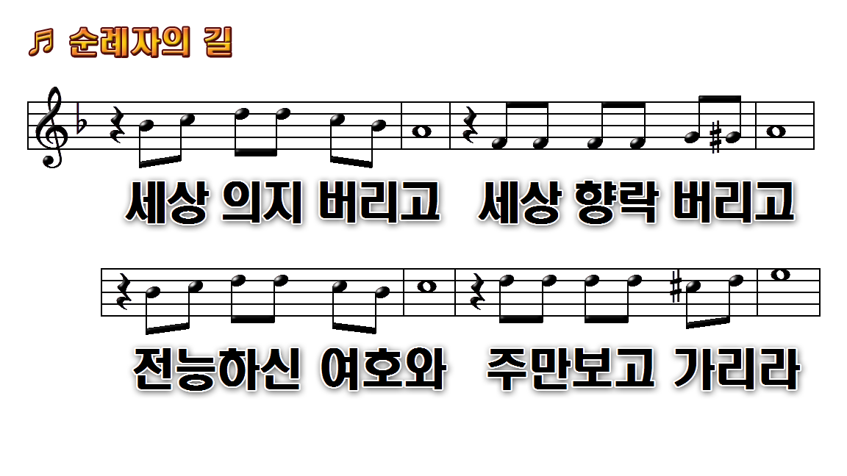
1.광야 같은 세상에 곤한 내
3.순례자의 길이 비록
6.순례자의 길이 비록

Slide 8

1.광야 같은 세상에 곤한 내
3.순례자의 길이 비록
6.순례자의 길이 비록

Slide 9
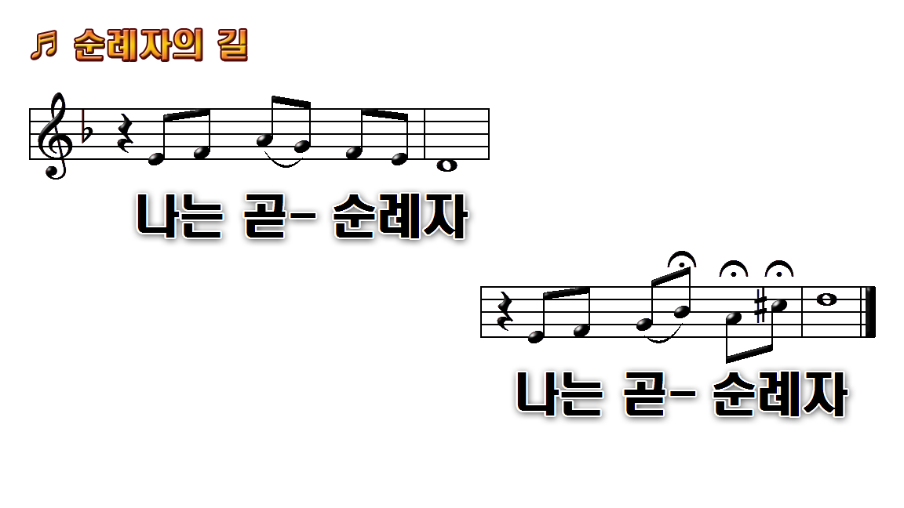
1.광야 같은 세상에 곤한 내
3.순례자의 길이 비록
6.순례자의 길이 비록

